Slide 1
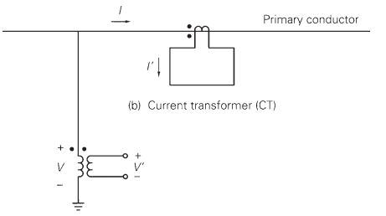
ΜΕΤΑΣΧΗΜΑΤΙΣΤΕΣ ΜΕΤΡΗΣΗΣ

Slide 4
ΗΛΕΚΤΡΟΝΟΜΟΙ ΥΠΕΡΕΝΤΑΣΗΣ (OVERCURRENT RELAYS)

Slide 6
ΧΑΡΑΚΤΗΡΙΣΤΙΚΕΣ ΚΑΜΠΥΛΕΣ ΗΝ ΥΠΕΡΕΝΤΑΣΗΣ

Slide 7
ΕΞΙΣΩΣΗ ΧΑΡΑΚΤΗΡΙΣΤΙΚΩΝ ΗΝ ΥΠΕΡΕΝΤΑΣΗΣ

Slide 8
ΗΝ ΥΠΕΡΕΝΤΑΣΗΣ - ΑΥΤΟΜΑΤΟΣ ΔΙΑΚΟΠΤΗΣ ΙΣΧΥΟΣ

Slide 9
ΤΑΣΗ ΚΑΤΑΠΟΝΗΣΗΣ ΕΠΑΦΩΝ ΔΙΑΚΟΠΤΗ

Slide 12
ΔΙΑΚΟΠΤΕΣ ΑΥΤΟΜΑΤΗΣ ΕΠΑΝΑΦΟΡΑΣ (ΔΑΕ) (RECLOSERS)
Πρόκειται για ΑΔΙ που έχει την παρακάτω λειτουργία:

Slide 13
ΧΑΡΑΚΤΗΡΙΣΤΙΚΕΣ ΚΑΜΠΥΛΕΣ ΔΑΕ
Συνήθως οι ΔΑΕ συνοδεύονται από 3 καμπύλες λειτουργίας (1 rapid 2 timed operations) ή 4 καμπύλες λειτουργίας (2 rapid +2 timed operations)
Σήμερα μέσω software μπορούμε να δώσουμε (εντός ορίων) καμπύλη με οποιαδήποτε μορφή

Slide 14
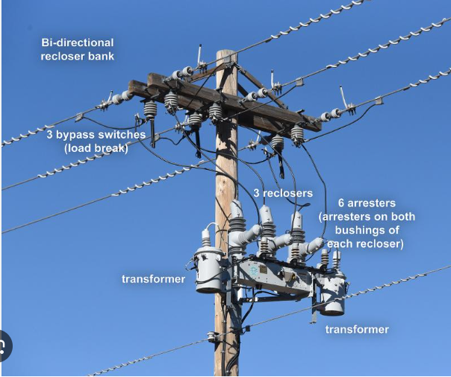
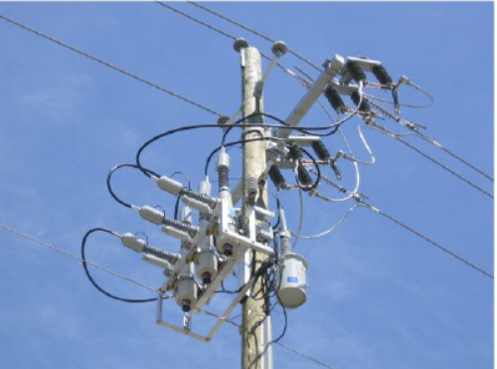

Slide 15
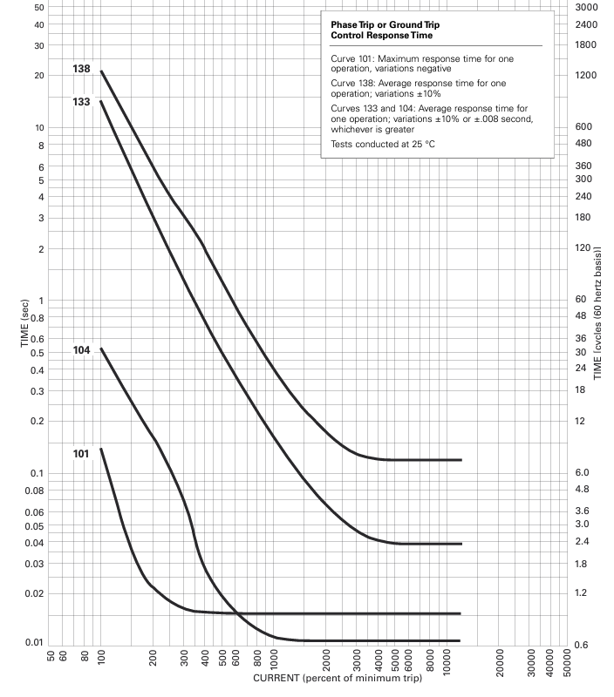
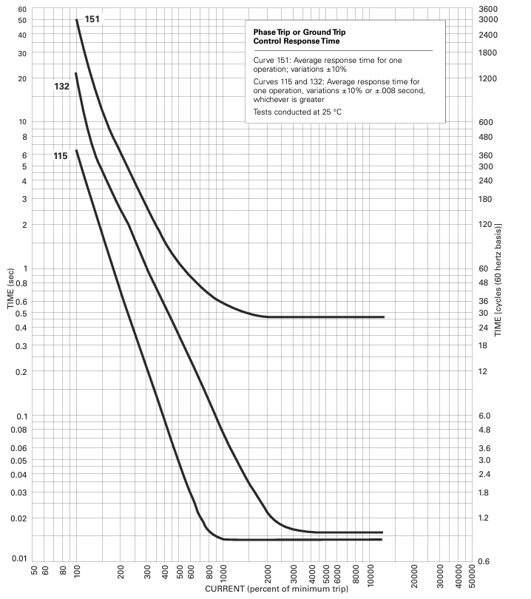

Slide 16
RECLOSER TO FUSE COORDINATION

Slide 17
ΠΑΡΑΔΕΙΓΜΑ
ΗΝ Φάσης: set CΤS=2XIn
ΗΝ Γης: set CΤS=In

Slide 18
ΔΙΑΚΟΠΤΗΣ ΑΠΟΜΟΝΩΣΗΣ (SECTIONALIZER)
Χρησιμοποιείται σε εγκαταστάσεις με ΜΣ άνω των 800 kVA
Δεν έχει δική του χαρακτηριστική. Συνεργάζεται με τον ΔΑΕ που είναι πριν από αυτόν.
Προγραμματίζεται να ανοίξει μετά από τις γρήγορες αντιδράσεις του ΔΑΕ.

Slide 19
XΑΡΑΚΤΗΡΙΣΤΙΚΕΣ ΚΑΜΠΥΛΕΣ ΗΝ ΙΣΧΥΡΑ ΑΝΤΙΣΤΡΟΦΟΥ ΧΡΟΝΟΥ C0-11

Slide 20
ΑΠΕΙΚΟΝΙΣΗ ΡΥΘΜΙΣΕΩΝ ΗΝ ΦΑΣΕΩΝ ΑΔΙ ΑΣΚΗΣΗΣ 1

Slide 21
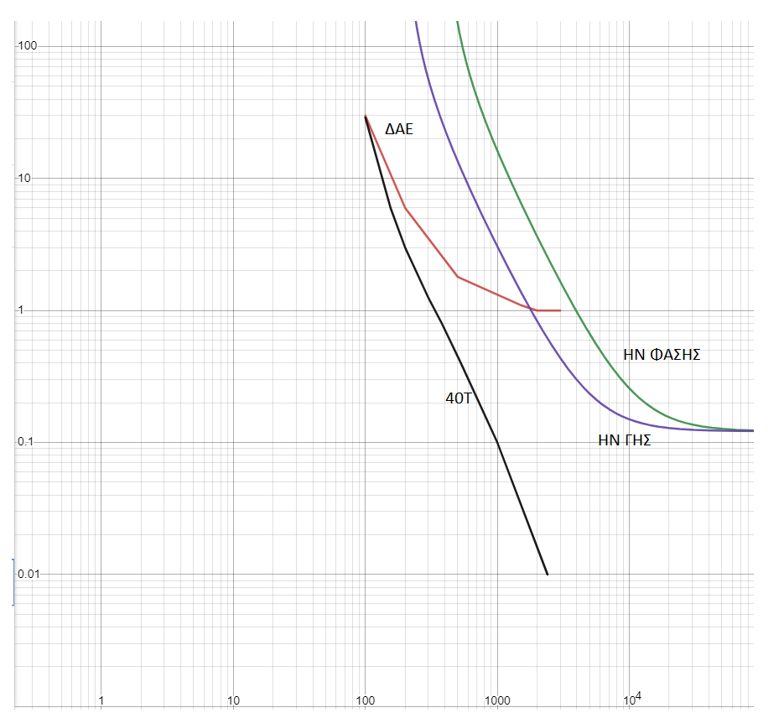
ΑΠΕΙΚΟΝΙΣΗ ΡΥΘΜΙΣΕΩΝ ΗΝ ΦΑΣΕΩΝ ΚΑΙ ΓΗΣ ΔΑΕ ΑΣΚΗΣΗΣ 2

Slide 22
ΗΝ ΚΑΤΕΥΘΥΝΣΗΣ (DIRECTIONAL RELAY)

Slide 23
ΗΝ ΑΝΤΙΣΤΑΣΗΣ (IMPEDANCE-DISTANCE RELAY)

Slide 24
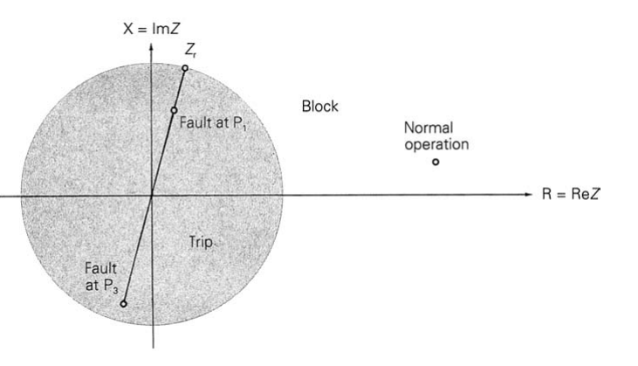
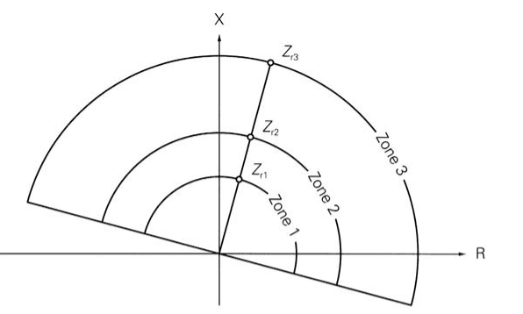

Slide 25
ΗΝ ΤΡΟΠΟΠΟΙΗΜΕΝΗΣ ΑΝΤΙΣΤΑΣΗΣ (MODIFIED IMPEDANCE -MHO RELAY)

Slide 26
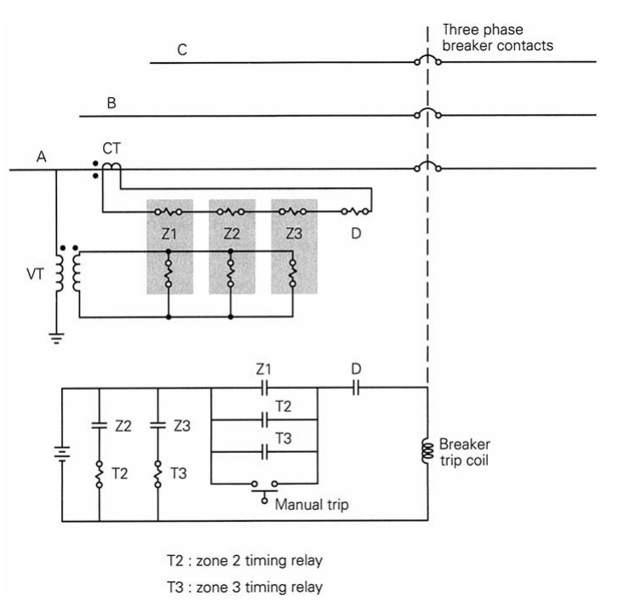

Slide 27
ΔΙΑΦΟΡΙΚΗ ΠΡΟΣΤΑΣΙΑ (DIFFERENTIAL RELAY)

Slide 28
